Slide 1
Оценочные и прогностические шкалы в медицине критических состояний

Slide 2
Значение шкал в медицине критических состояний
Опыта и знаний клиницистов не всегда достаточно для принятия решений, касающихся оценки исхода у конкретного пациента, выбора метода терапии, а также прогностической оценки результатов каждого варианта лечения. В то же время прогнозирование исхода у реанимационного больного является прямой обязанностью лечащего врача анестезиолога-реаниматолога.

Slide 3
Значение шкал в медицине критических состояний
Немаловажным также является и юридический аспект. Пациенты и их семьи стали более активно участвовать в принятии медицинских решений, и часто нуждаются в более полной информации о тяжести состояния и возможных последствиях разных вариантов лечения.

Slide 4
Шкалы оценки тяжести состояния, используемые в неонатологии
1. ШКАЛЫ, ОТРАЖАЮЩИЕ НАЛИЧИЕ НЕДОСТАТОЧНОСТИ СИСТЕМ ОРГАНОВ
2.ШКАЛЫ, ОТРАЖАЮЩИЕ РИСК ТРАНСПОРТАБЕЛЬНОСТИ НОВОРОЖДЁННЫХ
3. ШКАЛЫ, ОЦЕНИВАЮЩИЕ НЕВРОЛОГИЧЕСКИЙ СТАТУС И ИСХОД

Slide 7
ШКАЛЫ, ОТРАЖАЮЩИЕ РИСК ТРАНСПОРТИРОВКИ НОВОРОЖДЕННЫХ
Transport Score of Hermansen et al for Transfer of Premature Neonates (индекс риска транспортировки недоношенных новорожденных Hermansen и соавт.) (Hermansen M.C., Hasan S., et al., 1988)
Шкала разработана для оценки необходимости транспортировки новорожденных с очень низкой массой тела при рождении. Она может быть полезна в выявлении новорожденных высокого риска по летальному исходу. Параметры: (1) концентрация глюкозы в крови (2) систолическое артериальное давление (3) pH (4) pO2 (5) Центральная температура C

Slide 8
Индекс риска транспортировки недоношенных новорожденных Hermansen и соавт.
Параметры | Значения | Баллы
Глюкоза крови, ммоль/л | <1,4 | 0
 | 1,4 – 2,2 | 1
 | 2,3 – 9,6 | 2
 | >9,6 | 1
Систолическое давление, мм рт.ст. | <30 | 0
 | 30-39 | 1
 | ≥40 | 2
pH | <7,2 | 0
 | 7,20 - 7,29 | 1
 | 7,30 - 7,45 | 2
 | 7,46 – 7,50 | 1
 | >7,50 | 0
pO2 в мм рт.ст. | <40 | 0
 | 40-49 | 1
 | 50-100 | 2
 | >100 | 1
Центральная температура, С | <36,1 | 0
 | 36,1-36,5 | 1
 | 36,6-37,2 | 2
 | 37,3-37,6 | 1
 | >37,7 | 0

Slide 9
Индекс риска транспортировки недоношенных новорожденных Hermansen и соавт.
Оценка по шкале 10 баллов – низкий риск.
Оценка по шкале 8-9 баллов – средний риск.
Оценка по шкале 5-7 баллов – высокий риск.
Оценка по шкале 0-4 балла экстремально высокий (фатальный) риск летального исхода.

Slide 10
Проба на перекладывание
(Александрович А.А., Пшениснов К.В. Интенсивная терапия новорожденных, 2013 г)
Исследование частоты сердечных сокращений, систолического артериального давления и сатурации до и после перекладывания ребенка в транспортный кувез. Изменение указанных параметров более чем на 25%, появление судорог или их эквивалентов свидетельствует о нестабильном состоянии пациента и крайне высоком риске транспортировки, которая может быть осуществлена только по жизненным показаниям.

Slide 11
Критерии транспортабельности новорожденных (по Буштыреву В.А.)
Системы/органы | Балл | Клинические маркеры
Центральная нервная система | 2 | Отсутствие сознания, мышечная атония, адинамия, арефлексия
 | 1 | Мышечная гипотония, гиподинамия, гипорефлексия, вялая реакция на осмотр
 | 0 | Нормальные рефлексы, нормальный тонус
Дыхательная система | 2 | Нуждается в ИВЛ или находится на спонтанном дыхании с повышенным давлением на выдохе через носовые канюли или интубационную трубку
 | 1 | Нуждается в кислороде через кислородную маску или носовой катетер
 | 0 | Обходится без кислорода
Сердечно-сосудистая система | 2 | Выраженная брадикардия (< 100 уд. в мин) или тахикардия (>170 уд. в мин.), артериальная гипотония
 | 1 | Умеренная тахикардия (160-170 уд.в мин.)
 | 0 | Нормальная ЧСС, нормальное АД
Печень | 2 | Увеличена более 2 см
 | 1 | Увеличена менее 2 см
 | 0 | Не увеличена
Мочевыделительная система | 2 | Анурия, гематурия
 | 1 | Олигоурия
 | 0 | Нормальный почасовой диурез
Кожа | 2 | Выраженная желтуха, выраженная бледность, цианоз, кровоизлияния диапедезного характера
 | 1 | Умеренная бледность с периоральным и акроцианозом
 | 0 | Нормальная окраска кожи
Температура тела | 2 | Гипертермия (>37,2 C) или выраженная гипотермия (<36,0 C)
 | 1 | Умеренная гипотермия (36,4-36,0 С)
 | 0 | Нормальная температура (36,5-37,2 С)

Slide 12
Критерии транспортабельности новорожденных (по Буштыреву В.А.)
Если сумма баллов равна или меньше 8, то осуществляют транспортировку недоношенного новорожденного в стационар более высокого уровня, а если сумма баллов превышает 8, то предварительно проводят комплекс лечебно-охранительных мероприятий, направленных на улучшение и стабилизацию состояния новорожденного(проводится консультация на месте).

Slide 13
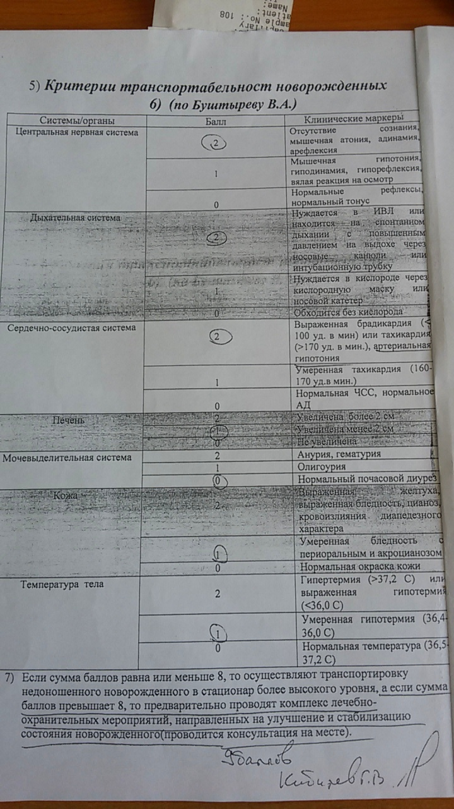

Slide 14
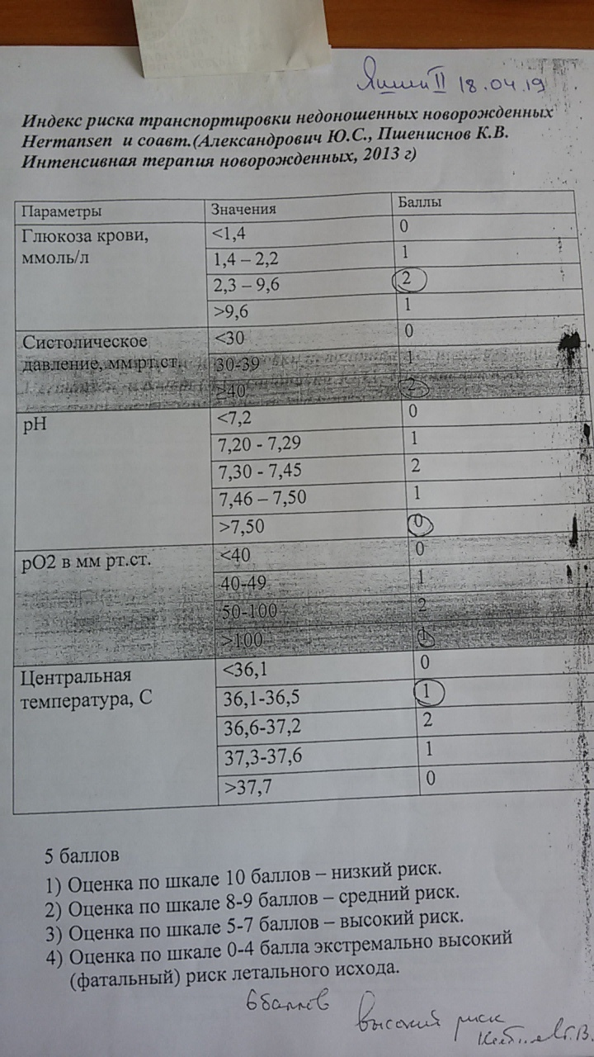

Slide 17
SOFA (Sequential Organ Failure Assessment) динамическая оценка органной недостаточности (Vincent J.L. et al., 1996)
Шкала оценки органной дисфункции (SOFA) это шкала для оценки мультиорганной недостаточности у ПИТ пациентов с сепсисом. Она создана для лёгкой оценки и описания последовательности осложнений у критически больных пациентов. Она была создана рабочей группой Европейского Сообщества Интенсивной терапии и принята на Парижской согласительной конференции в 1994 году. Изначально она называлась шкалой оценки тяжести органной дисфункции при сепсисе (The Sepsis-related Organ Failure Assessment (SOFA) Score), но в дальнейшем ее название было изменено на шкалу динамической оценки органной недостаточности (Sequential Organ Failure Assessment). Изменение названия было обусловлено осмыслением патогенеза ПОН и пониманием того факта, что ПОН может быть обусловлена не только сепсисом. В основу шкалы SOFA положена оценка дисфункции шести органных систем: дыхательной, сердечно-сосудистой, печеночной, коагуляционной, почечной и неврологической от легкой дисфункции (0 баллов) до тяжелой недостаточности (4 балла).

Slide 18
SOFA (Sequential Organ Failure Assessment) динамическая оценка органной недостаточности (Vincent J.L. et al., 1996)
Интерпретация: • минимальный общий балл: 0
• максимальный общий балл: 24
• чем выше балл, тем больше дисфункция органа. • чем больше общий бал, тем сильнее мультиорганная дисфункция.

Slide 19
Евразийский конгресс по антимикробной терапии и клинической микробиологии, 17-19 октября, Уфа Выступление профессора В.А.Руднова

Slide 20
Использование быстрой шкалы - Quick SOFA- в приёмном покое у взрослых

Slide 22
Интерпретация шкалы pSOFA
20-24 балла – риск летального исхода 70 %
17-20 баллов - риск летального исхода 50 %
13-16 баллов – риск летального исхода 30 %
9-12 баллов – риск летального исхода 2 %
0-4 балла – риск летального исхода 0 %

Slide 23
шкала PELOD может быть использована для оценки риска смерти у детей.
В окончательный вариант шкалы PELOD вошла оценка 6 систем, по 12 клиническим или лабораторным критериям: (1) нервная (Шкала Комы Глазго; реакция зрачков) (2) сердечнососудистая (систолическое артериальное давление; ЧСС) (3) почки (креатинин плазмы) (4) легочная (отношение PaO2 к FIO2; PaO2; механическая вентиляция) (5) система крови (количество тромбоцитов; количество лейкоцитов) (6) печень (АСТ; протромбиновое время) . Наиболее значимыми оказались недостаточность нервной и сердечнососудистой системы. Соответственно, наибольшие оценки (максимум из 1, 10, или 20) были присвоены этим системам.

Slide 24
шкала PELOD
При выполнении ежедневной оценки по шкале PELOD параметры измеряются каждый день, если же они не были измерены, то для оценки используется значения предыдущего измерения (если врач считает, что значение параметра не изменилось) или нормальные значения (если врач считает, что оно в пределах нормы). Оценка по шкале PELOD = сумме баллов за 6 оцененных параметров. X = (0.30 * (PELOD score)) 7.64 Вероятность смерти = 1 / (1 + EXP((-1) * X))

Slide 25
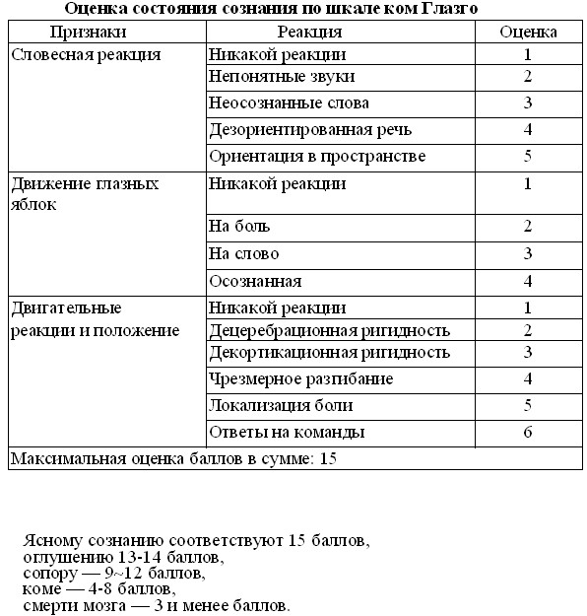

Slide 26
Детская шкала комы Глазго
открывание глаз (Eye response)
речевая реакция (Verbal response)
двигательная реакция (Motor response)

Slide 27
Открывание глаз (Eye response)
Произвольное - 4 балла
Как реакция на голос - 3 балла
Как реакция на боль - 2 балла
Отсутствует - 1 балл

Slide 28
Речевая реакция (Verbal response)
Ребёнок улыбается, ориентируется на звук, следит за объектами - 5 балов
Ребенка при плаче можно успокоить, интерактивность не полноценная - 4 балла
При плаче успокаивается, но ненадолго, стонет - 3 балла
Не успокаивается при плаче, беспокоен - 2 балла
Плач и интерактивность отсутствуют - 1 балл

Slide 29
Двигательная реакция (Motor response)
Выполнение движений по команде - 6 баллов
Целесообразное движение в ответ на болевое раздражение (отталкивание) - 5 баллов
Одергивание конечности в ответ на болевое раздражение - 4 балла
Патологическое сгибание в ответ на болевое раздражение (декортикация) - 3 балла
Патологическое разгибание в ответ на болевое раздражение (децеребрация) - 2 балла
Отсутствие движений - 1 балл

Slide 30
Шкала комы Глазго
шкала Глазго является важным критерием для оценки уровня сознания.
Каждая отдельная реакция оценивается в баллах, а уровень сознания выражается суммой баллов по каждому из параметров. Самая низкая оценка - 3 балла, а самая высокая – 15 баллов. Оценка 8 баллов и ниже определяется как кома.
Оценка по шкале 3-5 баллов прогностически крайне неблагоприятна, особенно если она сочетается с широкими зрачками и отсутствием окуловестибулярного рефлекса

Slide 31
Модифицированная шкала комы Глазго для младенцев и детей , Иова А.С., 2005 г
Баллы | Признак
 | Открывание глаз
4 | Спонтанное
3 | На речь
2 | На боль
1 | Нет ответа
 | Вербальные реакции
5 | Ребёнок улыбается
4 | Возбудимый, плачет
3 | Орёт от боли
2 | Стонет, хрипит
1 | Нет ответа

Slide 32
Модифицированная шкала комы Глазго для младенцев и детей , Иова А.С., 2005 г , продолжение
Баллы | Признак
 | Моторные реакции
6 | Спонтанные
5 | Одёргивает руку на прикосновение
4 | На боль
3 | Флексия (ДЕКОРТИКАЦИЯ)
2 | Экстензия (ДЕЦЕРЕБРАЦИЯ)
1 | Нет ответа
 | ИНТЕРПРЕТАЦИЯ
15 БАЛЛОВ | Сознание ясное
13-14 БАЛЛОВ | Оглушение
9-12 БАЛЛОВ | Сопор
4-8 БАЛЛОВ | Кома
3 БАЛЛА | Смерть мозга

Slide 33
Шкала COMFORT для детей на ИВЛ
От 17 до 26 баллов свидетельствует об адекватной седации и обезболивании

Slide 34
Шкала COMFORT
БЕСПОКОЙСТВО | 1. Глубокий сон. 2. Поверхностный сон. 3. Сонливость. 4. Беспокойный. 5. Крайне беспокойный.
ТРЕВОЖНОСТЬ | 1. Спокоен. 2. Небольшая тревожность. 3. Тревожность. 4. Сильная тревожность. 5. Паническое состояние.
ДЫХАТЕЛЬНЫЕ НАРУШЕНИЯ | 1. Нет кашля и спонтанного дыхания. 2. Спонтанное дыхание. 3. Периодический кашель. 4. Активно дышит. 5. Сопротивление вентилятору.
ПЛАЧ | 1. Дыхание тихое, не плачет. 2. Рыдание. 3. Стон. 4. Плач. 5. Крик.
Физическая подвижность | 1. Нет движений. 2. Лёгкие движения. 3. Частые небольшие движения. 4. Активные движения. 5. Энергичные движения, включая голову.
Мышечный тонус | 1. Мышечного тонуса нет.2. Мышечный тонус снижен. 3. Нормальный мышечный тонус. 4. Повышение тонуса мышц, сгибание пальцев рук и ног. 5. Выраженная ригидность мышц и сгибание пальцев рук и ног

Slide 35
Шкала COMFORT
МИМИЧЕСКИЙ ТОНУС | 1. Лицевые мышцы полностью расслаблены. 2. Тонус лицевых мышц нормальный. 3. Напряжение мышц. 4. Выраженное напряжение мышц. 5. Мышцы искажены гримасой
СРЕДНЕЕ АРТЕРИАЛЬНОЕ ДАВЛЕНИЕ | 1. АД ниже исходного уровня. 2. АД постоянно на исходном уровне. 3. Редко повышено на 15 % или более от исходного . 4. Частые повышение на 15 % от исходного.
ЧСС | 1. ЧСС ниже базового уровня. 2. ЧСС на исходном уровне. 3. Редкие повышение на 15 % или более от базовой линии. 4. Частые повышения на 15 % или более от базовой линии. 5. Устойчивое повышение на 15 % или более.

Slide 37
Оценка риска транспортировки больных с ДГ
До 10 баллов – транспортировку можно проводить
10-20 баллов – наблюдение и проведение коррекции
Выше 20 баллов – риск летальности очень высокий

